Slide 1
本邦心大血管リハビリテーションの 問題点の抽出と対策の検討 〔JROAD-CR〕 簡易版 EDC 入力マニュアル
改訂履歴
Version | 作成日 | 作成者 | 備考
1.0 | 2022年3月24日 | 国立循環器病研究センター | 新規作成
Ver1.0 2022/3/24

Slide 2
目次
１．EDCシステム使用開始までの流れ
２．パスワード設定（初回ログイン時）
３．パスワード忘れ時の対応（再設定時）
４．ログイン
５．画面の説明
６．症例登録について
７．登録症例の呼び出し方
８．CRFの説明（基本情報）
９．CRFの説明（入院時）
10．CRFの説明（退院時）
11．CRFの説明（予後_6か月後）
12．CRFの説明（予後_最終追跡調査）
13．CRFの説明（心臓リハビリテーションの経過）
14．CRFの説明（入院を必要とする心血管イベント）
15．登録完了症例のステータス変更方法
16．アラート（黒色）の対応
17．アラート（赤色）の対応
18．クエリ（茶色）の対応
19．ログアウト
20．もしも、困ったことが発生したら

Slide 3
1.EDCシステム使用開始までの流れ
1）JROAD-CR研究事務局より「ユーザー情報設定書」が送付されます
※一括審査以外のご施設様は、初めに倫理審査通過・承認書をJROAD-CR研究事務局までご提出ください
２）送付されたファイルに必要事項を加筆（入力）ください
３）ファイルをJROAD-CR研究事務局まで返送（提出）ください
４）クリンクラウド社にて
アカウント発行手続きをします
５）登録完了メールが配信されます
差出人：help@datatrak.com
件名：DATATRAKのログイン情報

Slide 4
2-1.パスワード設定 ※初回ログインの場合
・差出人：help@datatrak.com
・件名：DATATRAK のログイン情報
①
登録完了メールが送られてきたらURL（設定用リンク）をクリック
②
下記画面に遷移したらOKをクリック

Slide 5
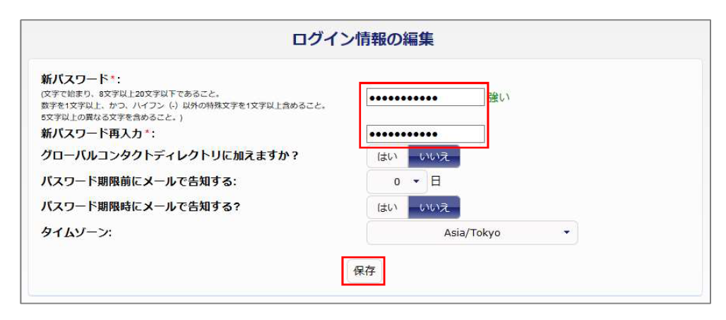
2-2.パスワード設定 ※初回ログインの場合
③
パスワードガイドラインに従い任意のパスワードを入力し保存
④
使用許諾契約を確認のうえ「同意する」をクリック
※パスワード設定※
・文字で始まり、8文字以上20文字以内
・数字1文字以上
・ハイフン（‐）以外の特殊文字を1文字以上
・5文字以上の異なる文字を含める
・有効期間は９０日
・３回前までに設定したパスワードは再設定不可

Slide 6
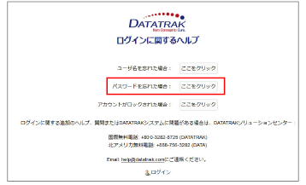
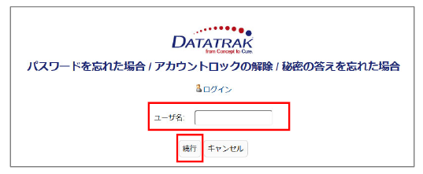
3-1.パスワード忘れ時（再設定）の対応 ※パスワードを忘れた場合、またはアカウントロックした場合は再設定を行って下さい
①
②
③
登録メールアドレスにDatatrakからメールが届きます

Slide 7
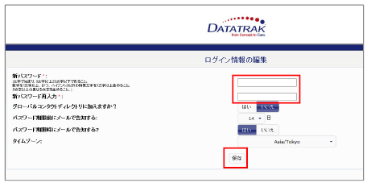
3-2.パスワード忘れ時（再設定）の対応
④
メールに記載のURLをクリック
⑤
下記画面に遷移したらOKをクリック
⑥
パスワードガイドラインに従い、任意のパスワードを入力し保存
※パスワード設定※
・文字で始まり、8文字以上20文字以内
・数字1文字以上
・ハイフン（‐）以外の特殊文字を1文字以上
・5文字以上の異なる文字を含める
・有効期間は９０日
・３回前までに設定したパスワードは再設定不可

Slide 8
4.ログイン
https://secure.datatrak.net
このURLにアクセス
「ユーザ名」
「パスワード」を入力
『ログイン』ボタンをクリック

Slide 9
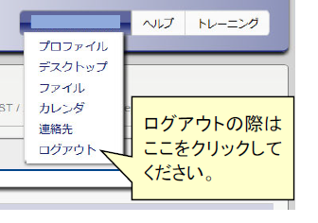
5.画面の説明
マイスタディ一覧に表示されている
「JROAD-CR」をクリックします。
※複数施設のアカウントを申請された場合は、登録施設を選択してください。

Slide 10
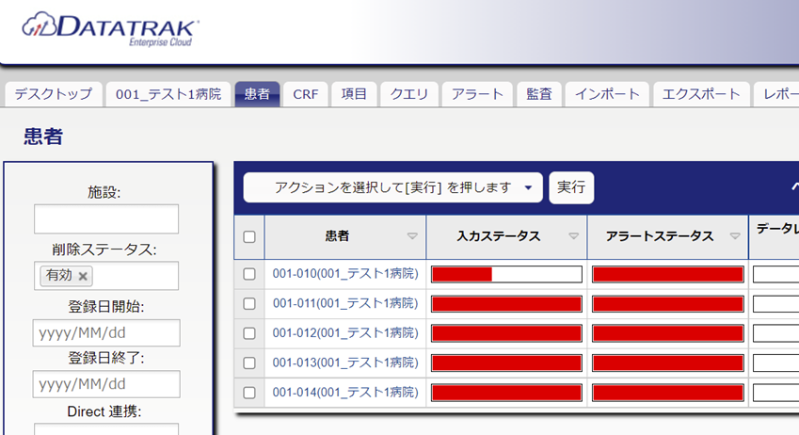
6.症例登録について
本EDCは、登録対象症例の性別、生年月日、入院日、退院日などDPCデータよりすでにインポート可能なデータが入力されています。その他の調査項目についてご登録をお願いいたします

Slide 11
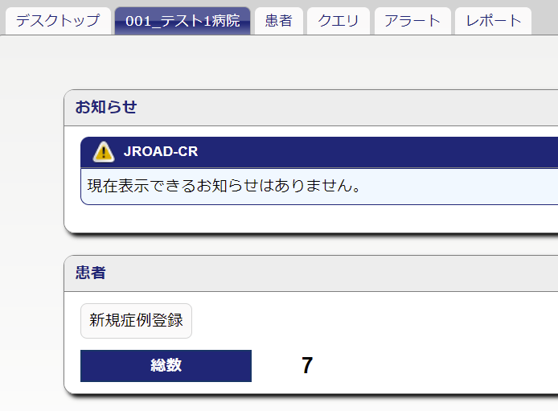
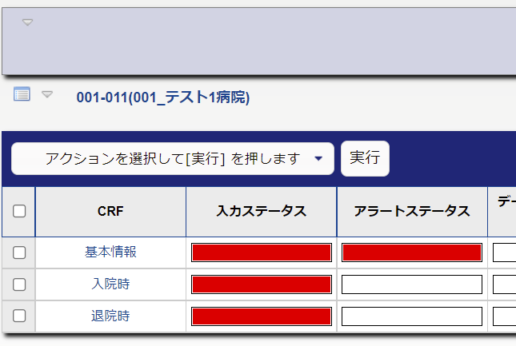
7.登録症例の呼び出し方
①
②
「患者」をクリック
登録症例一覧が表示されます
該当する登録症例IDをクリック
③
選択した登録症例のCRF一覧が表示されます

Slide 12
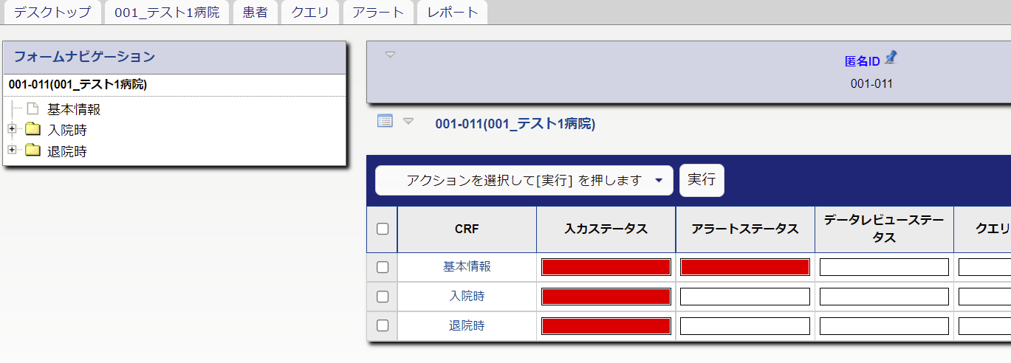
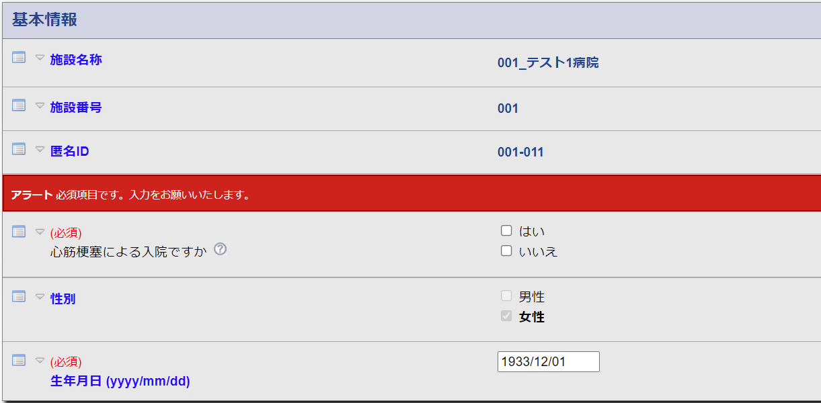
8. CRFの説明（基本情報）
該当症例のスクリーニング調査項目となります
「心筋梗塞」による入院された症例の場合は「はい」をご選択ください
CRFの青字部分をクリックすると、該当のフォーム/フォルダに移動します
アラート表示（必須項目）された項目は必ずご登録ください。

Slide 13
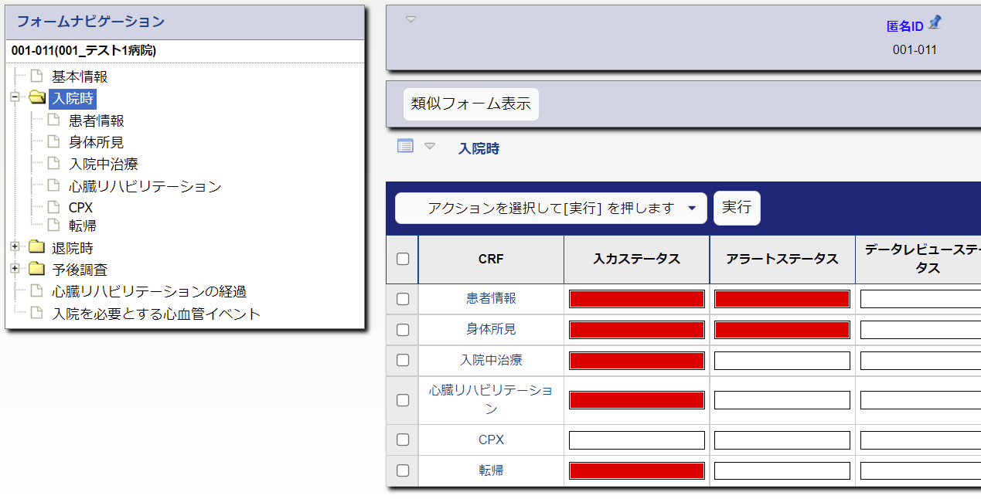
9. CRFの説明（入院時）
「心筋梗塞」症例の場合、「入院時」情報を入力する画面へ遷移いたします
CRFの青字部分をクリックすると、該当のフォーム/フォルダに移動します

Slide 14
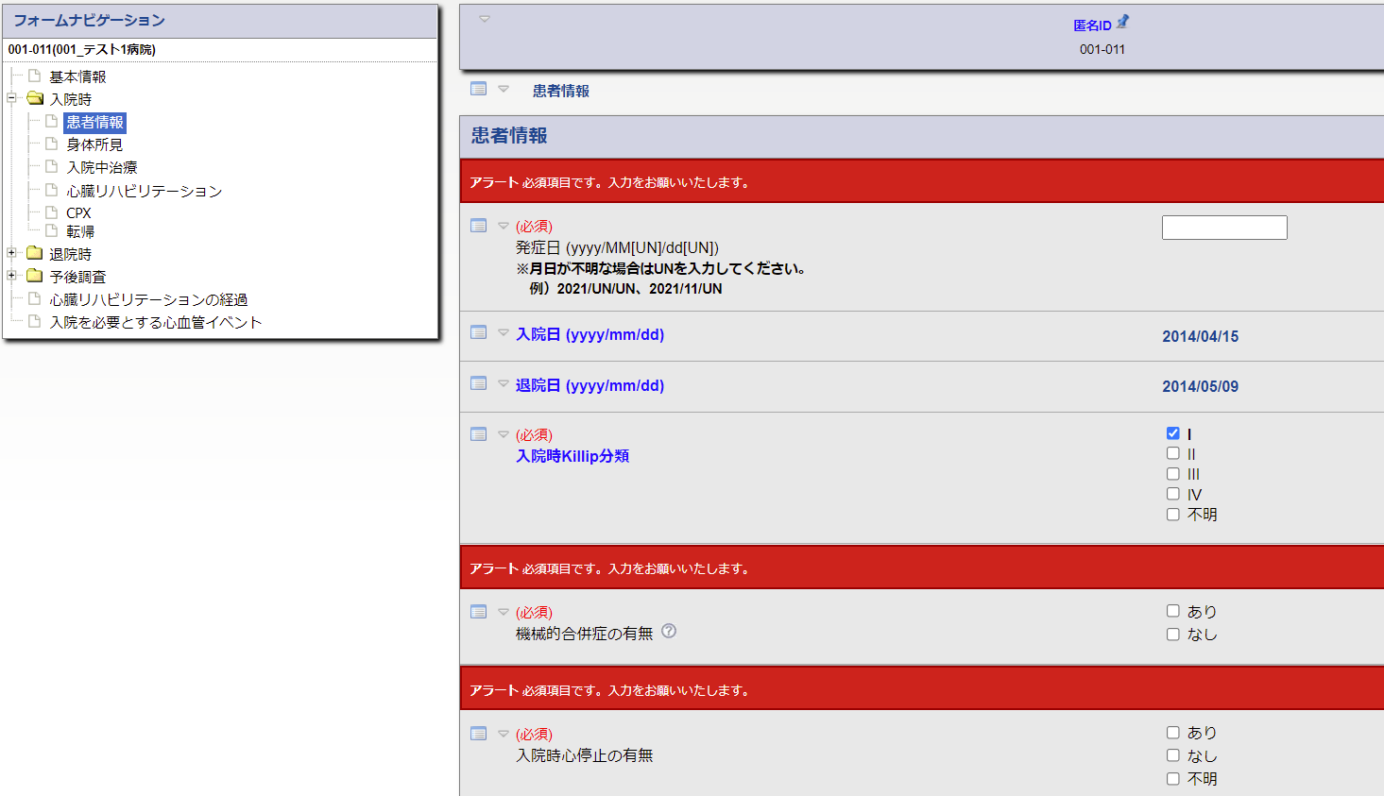
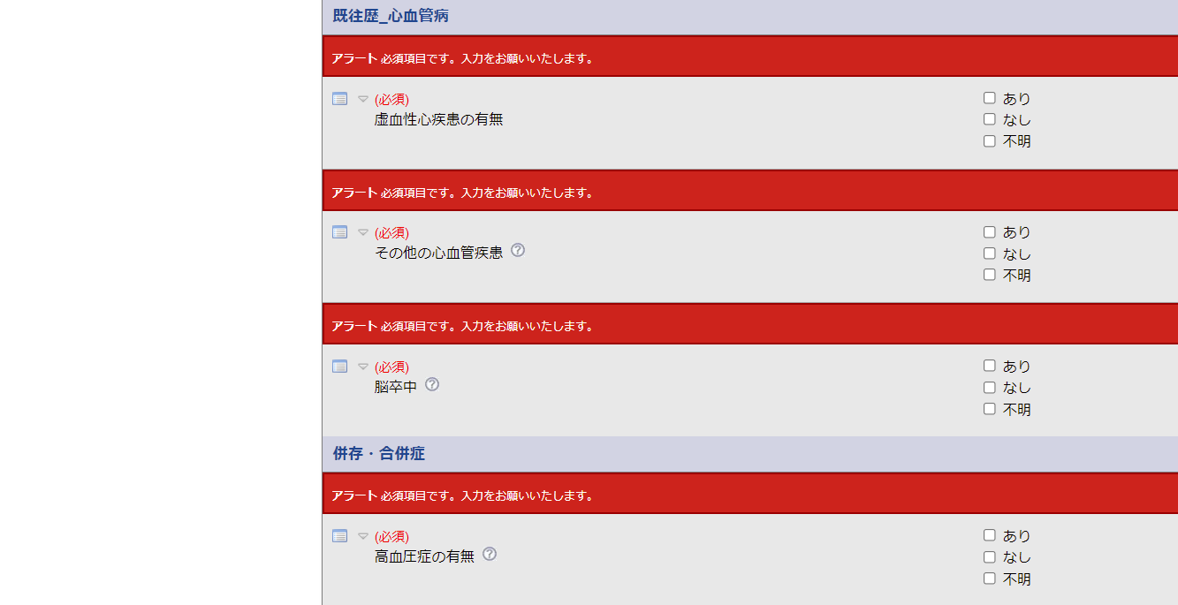
9-1. CRFの説明（入院時_患者情報）
アラート表示（必須項目）された項目は必ずご登録ください。
DPCデータより入院日、退院日、入院時Killp分類データがすでに登録されています
入院時の患者情報（既往歴、併存症・合併症、生活習慣、治療歴をご登録ください
DPCからインポートされた情報に間違ってる部分があれば修正してください。

Slide 15
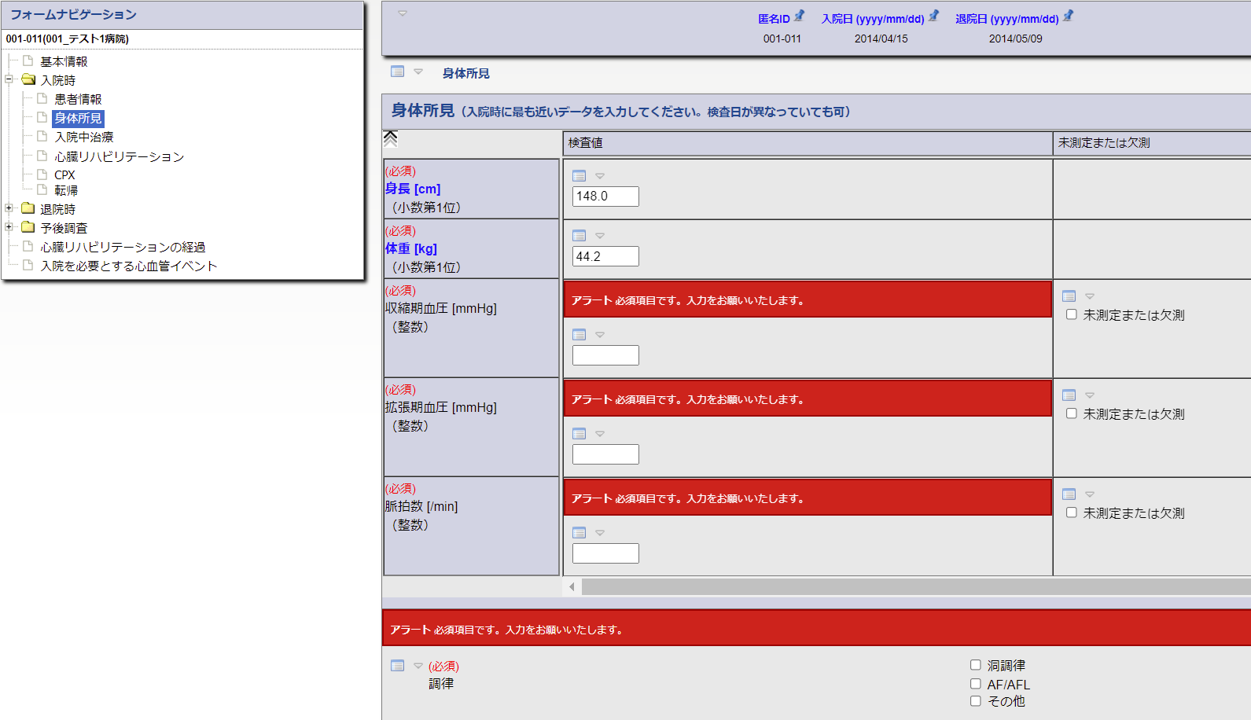
9-2. CRFの説明（入院時_身体所見）
アラート表示（必須項目）された項目は必ずご登録ください。
DPCデータより身長、体重データがすでに登録されています
入院時の血圧、脈拍数、調律をご登録ください
※未測定または欠測の場合は画面右のチェックボックスにチェックをお願いします

Slide 16
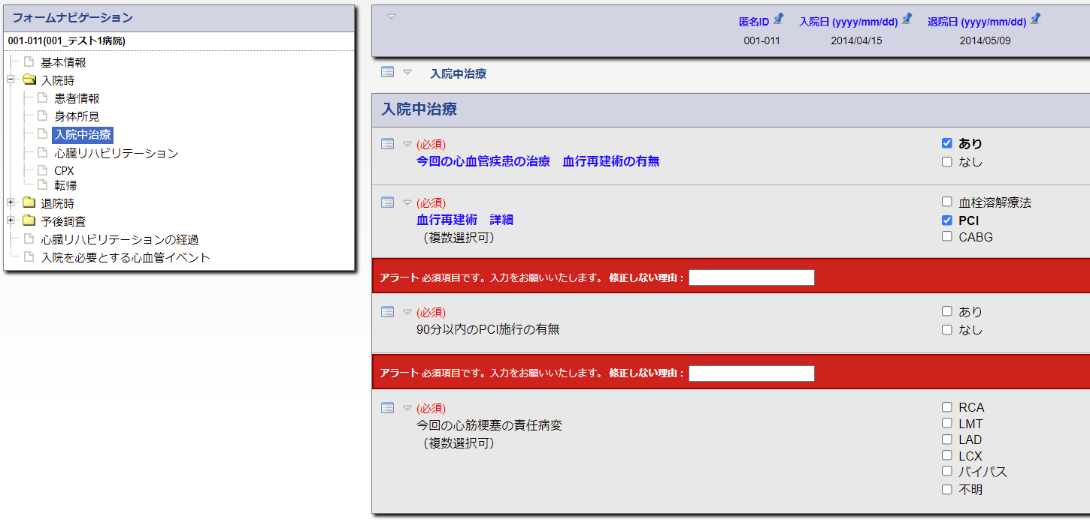
9-3. CRFの説明（入院時_入院中治療）
アラート表示（必須項目）された項目は必ずご登録ください。
DPCデータより血行再建術の有無、血行再建術（詳細）データがすでに登録されています
90分以内のPCI施行の有無、今回の心筋梗塞責任病変をご登録ください

Slide 17
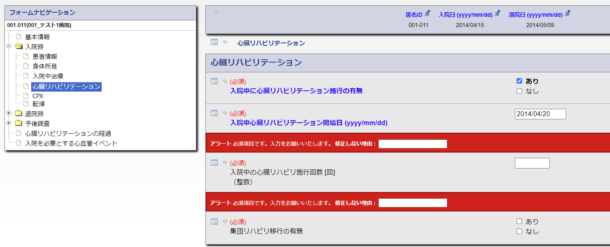
9-4. CRFの説明（入院時_心臓リハ）
アラート表示（必須項目）された項目は必ずご登録ください。
DPCデータより入院中の心リハ施行の有無、心リハ開始日データがすでに登録されています
心リハ施行回数、集団リハ以降の有無をご登録ください

Slide 18
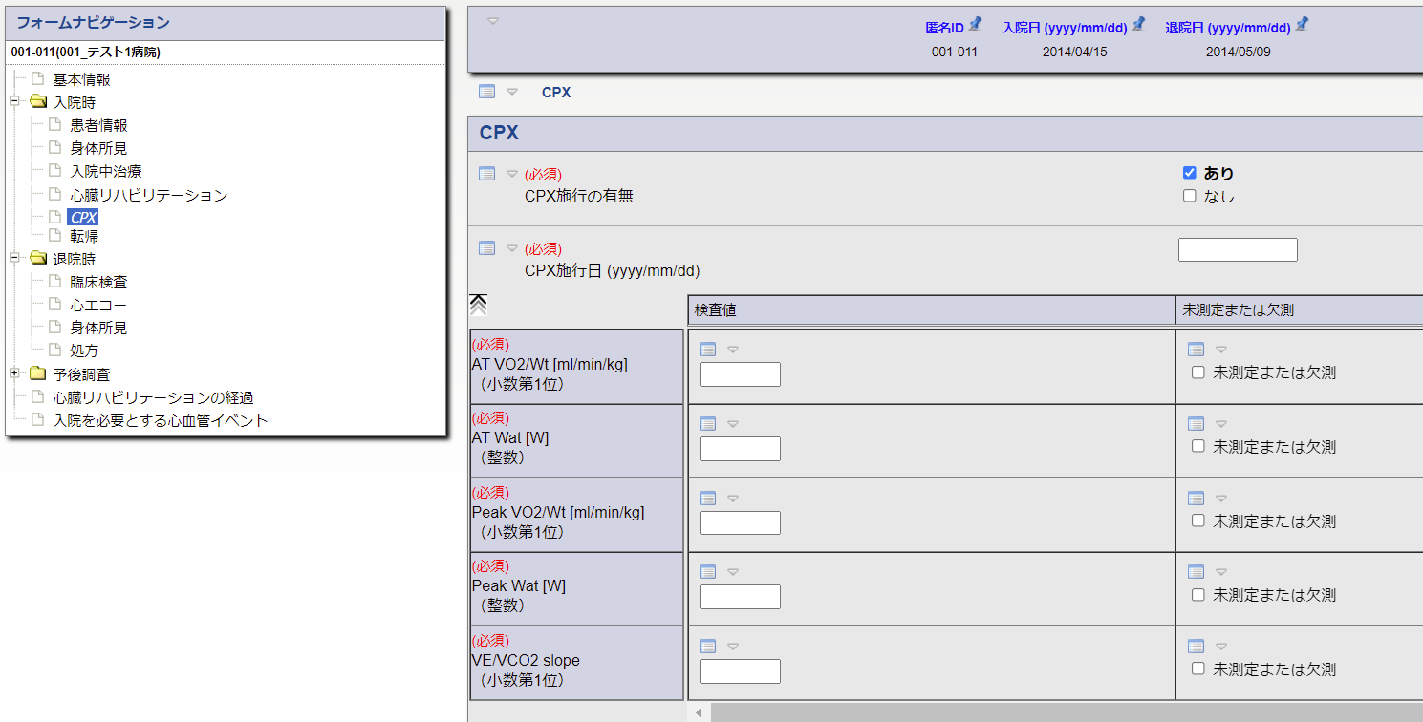
9-5. CRFの説明（入院時_CPX）
入院中のCPX施行の有無、ありの場合は施行日、検査値をご登録ください
※未測定または欠測の場合は画面右のチェックボックスにチェックをお願いします

Slide 19
9-6. CRFの説明（入院時_転帰）
DPCデータより退院時転帰データがすでに登録されています
ご確認ください
※死亡退院の場合は本フォームにて登録終了となります。

Slide 20
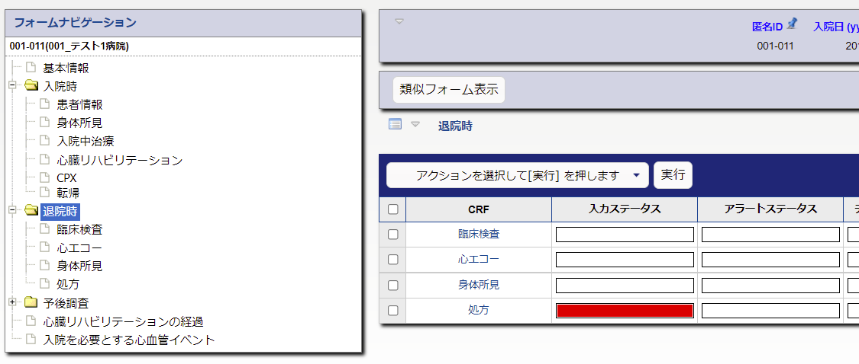
10. CRFの説明（退院時）
「入院時_転帰：生存」の場合、「退院時」情報入力画面をご選択ください
CRFの青字部分をクリックすると、該当のフォーム/フォルダに移動します

Slide 21
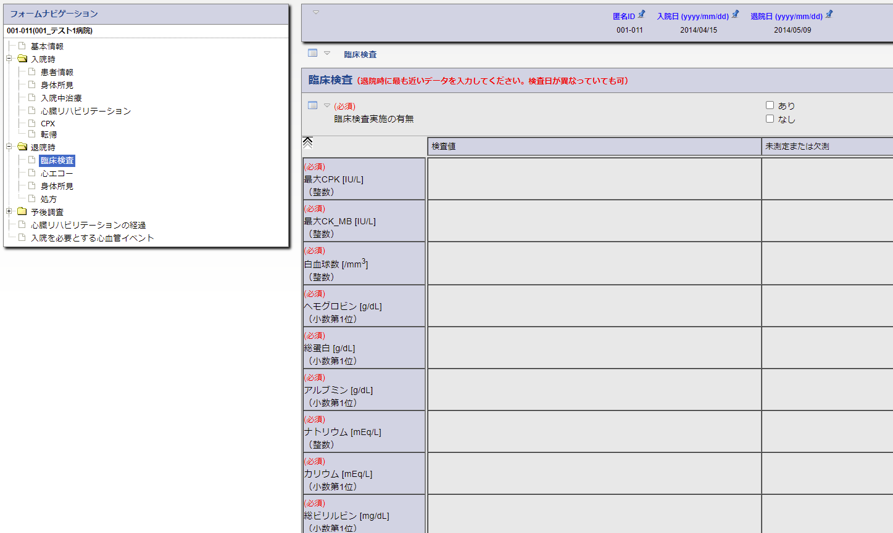
10-1. CRFの説明（退院時_臨床検査）
退院日に最も近いデータをご登録ください

Slide 22
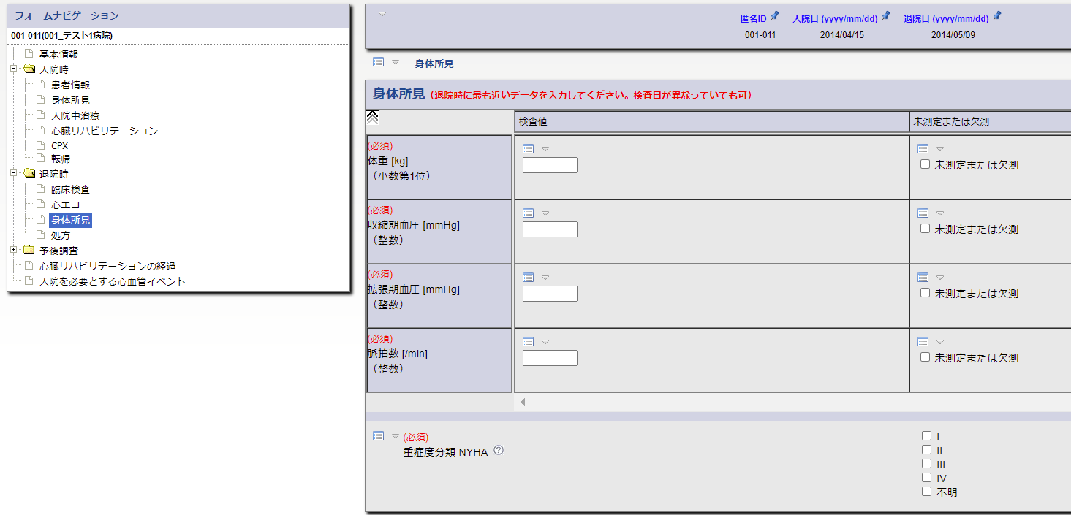
10-2. CRFの説明（退院時_心エコー）
退院日に最も近いデータをご登録ください

Slide 23
10-3. CRFの説明（退院時_身体所見）
退院日に最も近いデータをご登録ください

Slide 24
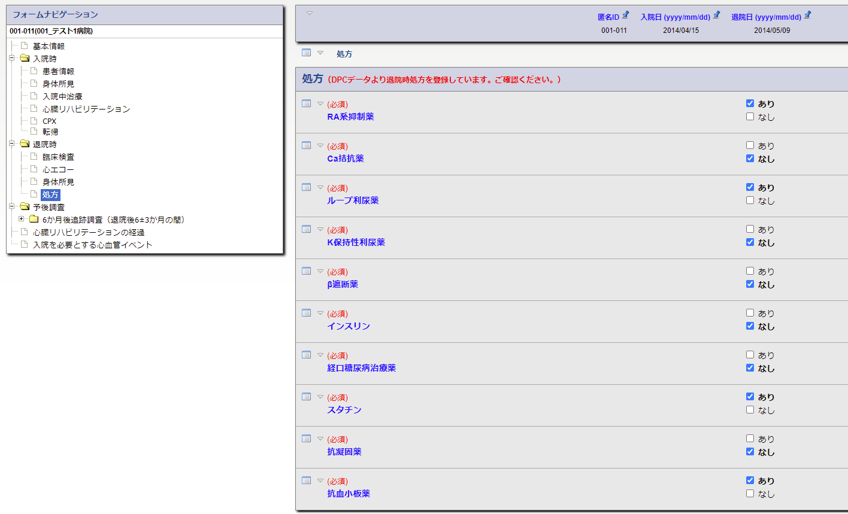
10-4. CRFの説明（退院時_処方）
DPCデータより退院時処方データがすでに登録されています
ご確認ください

Slide 25
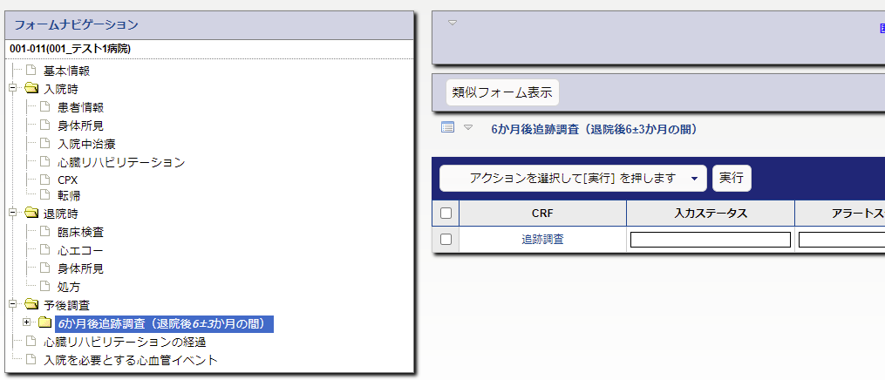
11. CRFの説明（予後_6か月後）
「入院時_転帰：生存」の場合、「予後調査_6か月後追跡調査」情報入力画面をご選択ください
CRFの青字部分をクリックすると、該当のフォーム/フォルダに移動します
CRFの青字部分をクリックすると、該当のフォーム/フォルダに移動します

Slide 26
11-1. CRFの説明（予後_6か月後追跡調査）
退院後6か月±3か月に最も近いデータをご登録ください。
死亡されている場合には死亡日を入力してください。

Slide 27
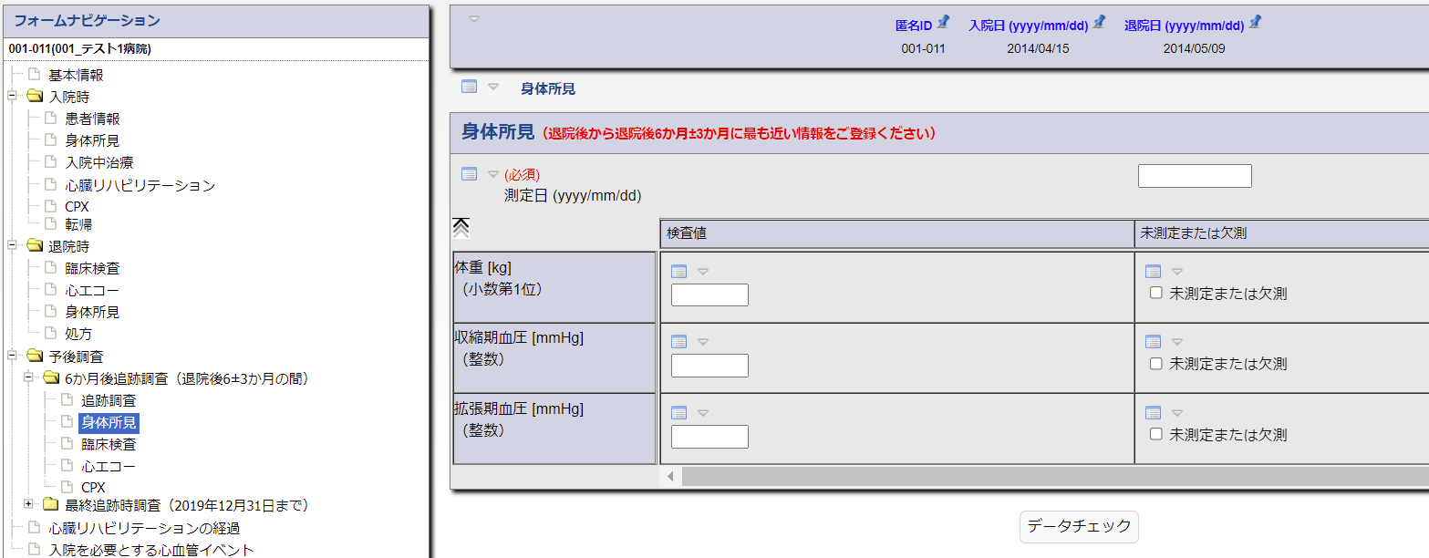
11-2. CRFの説明（予後_6か月後身体所見）
「生存もしくは確認不能」を選択した場合に6か月後身体所見画面が表示されます
退院後6か月±3か月に最も近いデータをご登録ください

Slide 28
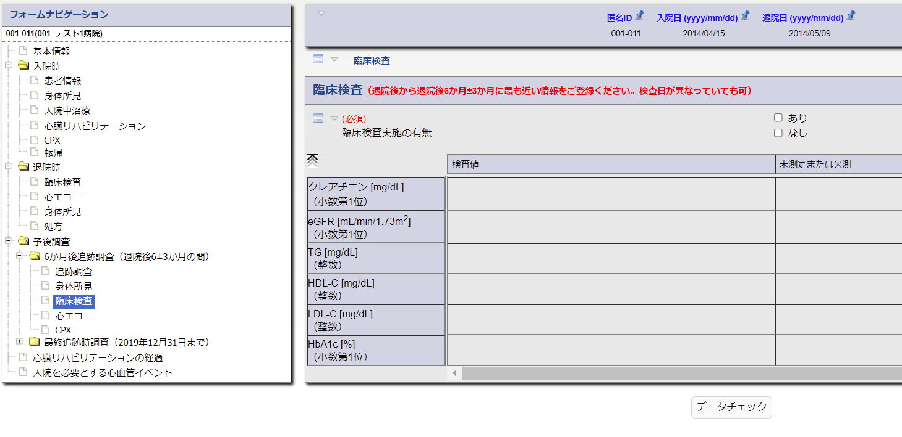
11-3. CRFの説明（予後_6か月後臨床検査）
「生存もしくは確認不能」を選択した場合に6か月後臨床検査画面が表示されます
退院後6か月±3か月に最も近いデータをご登録ください

Slide 29
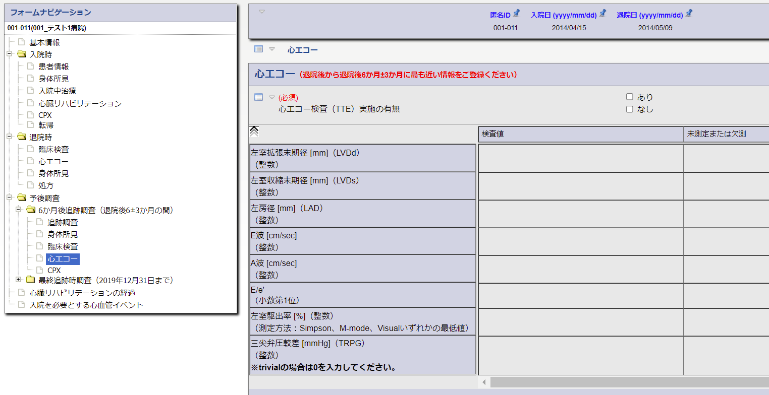
11-4. CRFの説明（予後_6か月後心エコー）
「生存もしくは確認不能」を選択した場合に6か月後臨床検査画面が表示されます
退院後6か月±3か月に最も近いデータをご登録ください

Slide 30
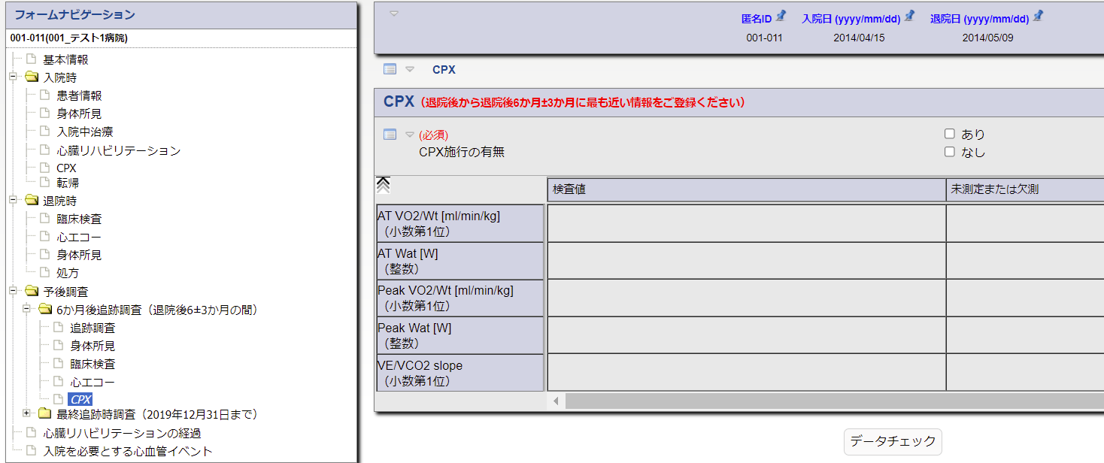
11-5. CRFの説明（予後_6か月後CPX）
「生存もしくは確認不能」を選択した場合に6か月後臨床検査画面が表示されます
退院後6か月±3か月に最も近いデータをご登録ください

Slide 31
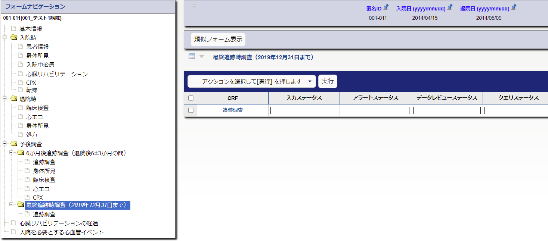
12. CRFの説明（予後_最終追跡調査）
「予後調査_6か月後追跡調査：生存」の場合、最終追跡時調査入力画面へ遷移します
CRFの青字部分をクリックすると、該当のフォーム/フォルダに移動します
前回調査以降、2019年12月31日までに最も近い情報をご登録ください

Slide 32
12-1. CRFの説明（最終追跡調査_身体所見）
「生存・死亡・確認不能」を選択してください。た場合に最終追跡調査の身体所見画面が表示されます
前回調査以降、2019年12月31日までに最も近い情報をご登録ください
※死亡・確認不能の場合は死亡日、最終確認日に最も近い情報をご登録ください

Slide 33
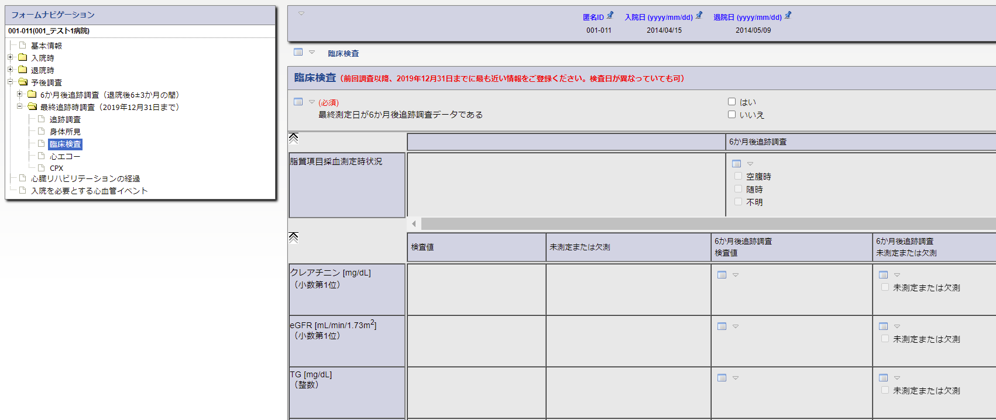
12-2. CRFの説明（最終追跡調査_臨床検査）
「生存・死亡・確認不能」を選択してください。た場合に最終追跡調査の身体所見画面が表示されます
前回調査以降、2019年12月31日までに最も近い情報をご登録ください
※死亡・確認不能の場合は死亡日、最終確認日に最も近い情報をご登録ください

Slide 34
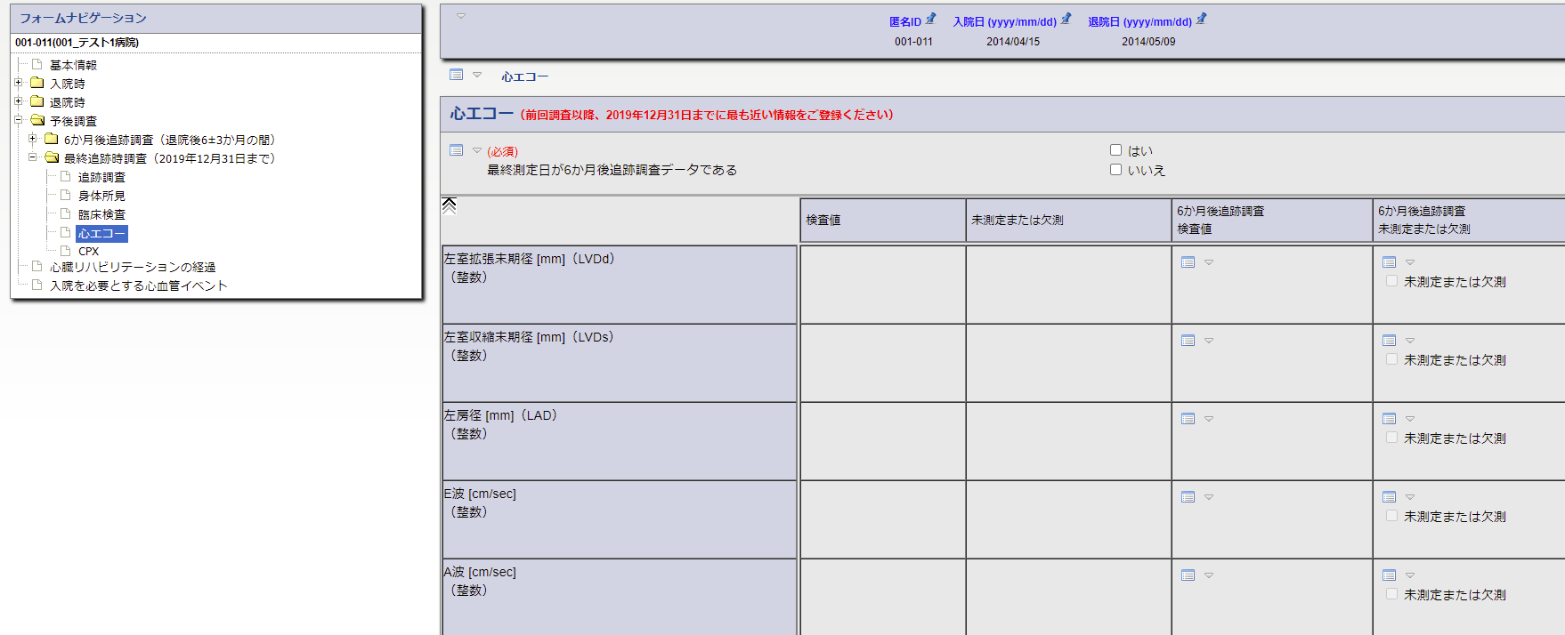
12-3. CRFの説明（最終追跡調査_心エコー）
「生存・死亡・確認不能」を選択してください。た場合に最終追跡調査の身体所見画面が表示されます
前回調査以降、2019年12月31日までに最も近い情報をご登録ください
※死亡・確認不能の場合は死亡日、最終確認日に最も近い情報をご登録ください

Slide 35
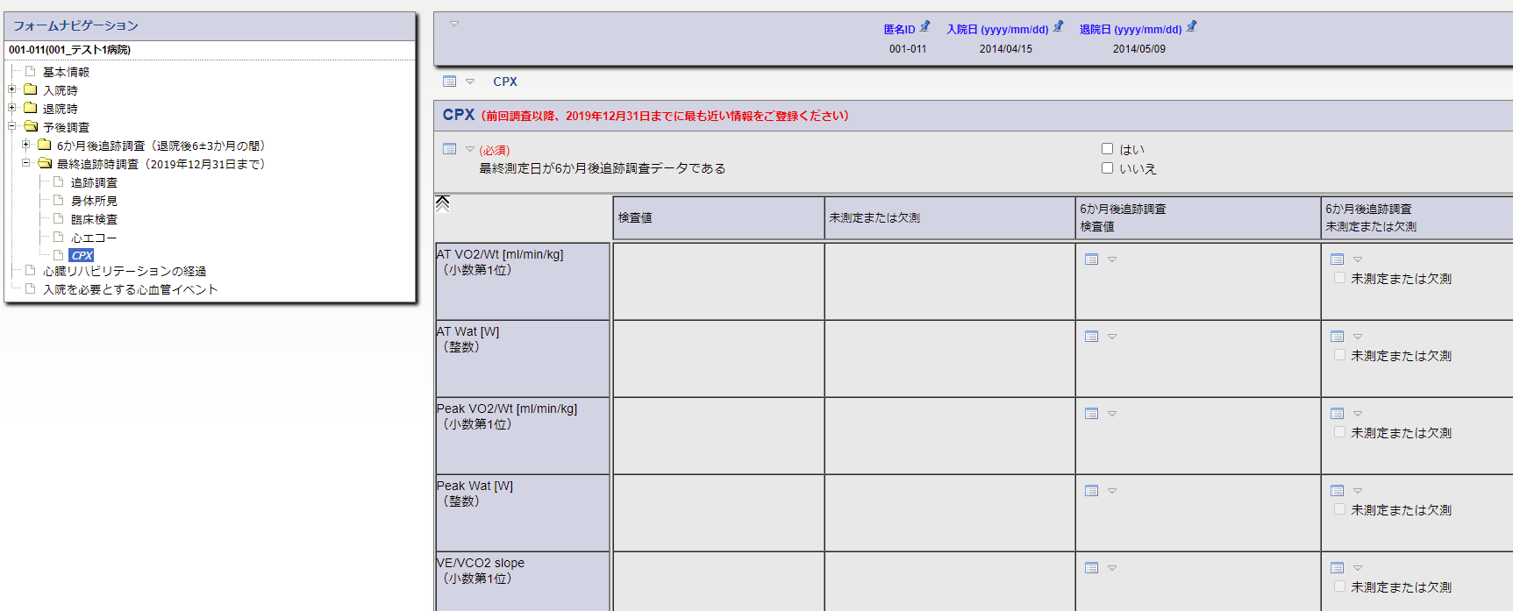
12.4. CRFの説明（最終追跡調査_ CPX）
「生存・死亡・確認不能」を選択してください。た場合に最終追跡調査の身体所見画面が表示されます
前回調査以降、2019年12月31日までに最も近い情報をご登録ください
※死亡・確認不能の場合は死亡日、最終確認日に最も近い情報をご登録ください

Slide 36
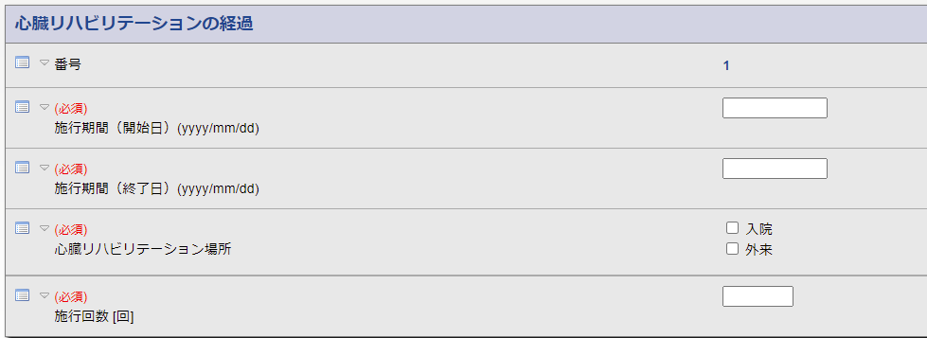
13. CRFの説明（心臓リハビリテーションの経過）
退院後の心臓リハビリテーションを施行した場合、「あり」を選択してください。
2019/12/31までに複数回心リハを施行された場合は、施行期間ごとに複数回「追加：心臓リハビリテーションの経過」をクリックして登録してください
退院以降、心リハを施行した場合、詳細情報をご登録ください

Slide 37
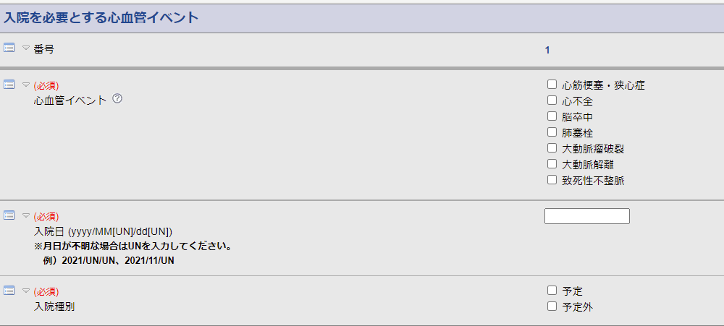
14. CRFの説明（入院を必要とする心血管イベント）
退院後の入院を要する心血管イベントが発症した場合、「あり」を選択してください。
2019/12/31までに複数回入院を必要とするイベントが発生した場合は、施行期間ごとに複数回「追加：心臓リハビリテーションの経過」をクリックして登録してください
退院以降、新たに入院を必要とする心血管イベントが発生した場合、詳細情報をご登録ください

Slide 38
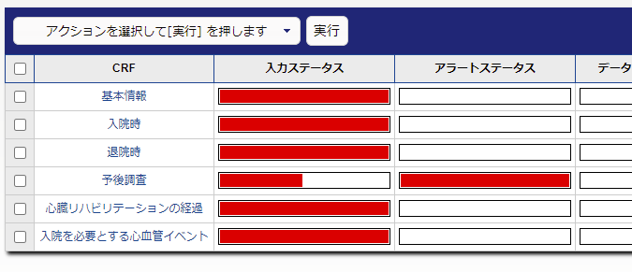
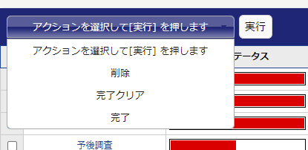
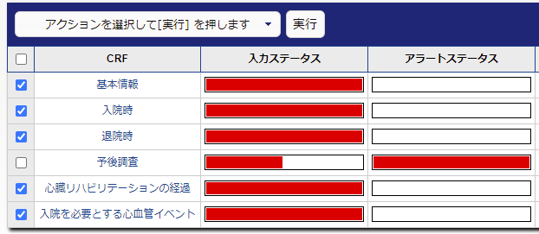
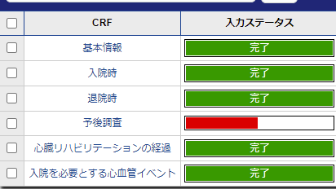
15.登録完了症例のステータス変更方法
入力途中
入力途中でありアラート確認し、必要に応じデータ修正
入力完了
「アクション」から「完了」を選択し、「実行」ボタンをクリックする
「登録完了」した
調査票にチェック
を入れる
「完了」を実行した症例は
すべて緑の完了ステータスとなる。

Slide 39
16.アラート（黒色）の対応
黒色アラート ➡ 解決するまでフォーム保存ができません
必ずどちらかにチェックしてください
必ず入力してください
必ず入力するか
未測定/不明にチェックしてください
黒色アラートが解決しないと
「保存」ボタンが表示されませんのでご注意ください

Slide 40
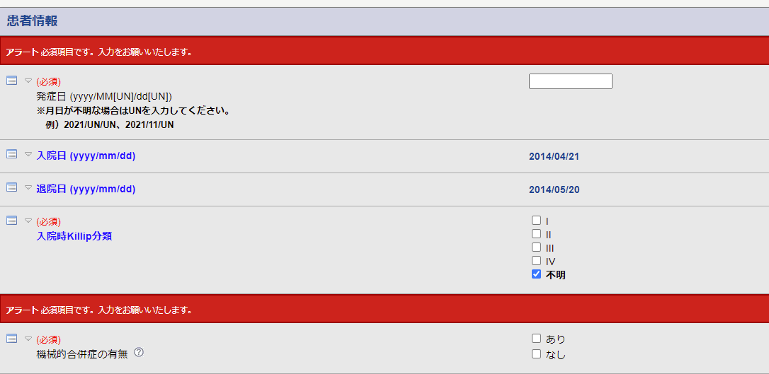
17.アラート（赤色）の対応
赤色アラート ➡ 保存は可能ですがデータ修正が必要ですないかご確認ください。
赤アラートが出ていても保存は可能ですが、後日、お問合せさせていただく場合もありますこととなりますので赤色アラートが残っていない状態で保存してください

Slide 41
18.クエリ（茶色）の対応
疑義事項があると該当フィールドが茶色にハイライトされます
①
クエリ回答アイコンをクリック
②
直接回答するか、上部の「 」をクリックし、御回答ください。
クエリの対応は、データ修正の要否に関わらず、
「クエリ回答」欄への入力が必要です。
（例： 修正済み、データが正しいことを確認した、等）

Slide 42
19.ログアウト（登録を終了する）
ログアウトの際はここをクリック
ログアウトせずに画面を閉じてもその前に保存してあれば問題ありません。

Slide 43
20.もしも、困ったことが発生したら
ご不明な点がございましたら、以下のJROAD-CR研究事務局お問い合わせください。
お問い合わせ (JROAD-CR研究事務局)
福岡大学病院循環器内科 末松保憲
琉球大学病院リハビリテーション部 嶺井陽 e-mail： jroadcr1@gmail.com

